Slide 1
2021.07.13(晚上加班)&2021.07.14
工作日報
記錄人：葉柏漢
記錄日期：2021.07.14
工作時間：
19:00~23:00、08:30~19:00

Slide 2
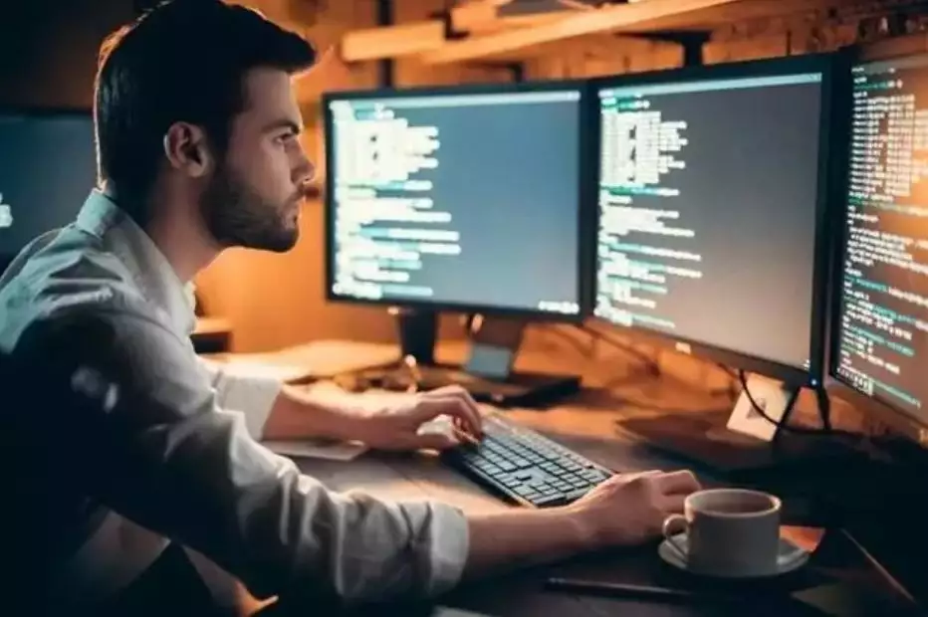
本日工作事項
Day work
7/13加班工作內容
與總監討論系統
更改總體規劃
更改左側的選單
7/14工作內容
更改左邊的選單
大改總體規劃
更改光環境控制
更改溫環境控制

Slide 3
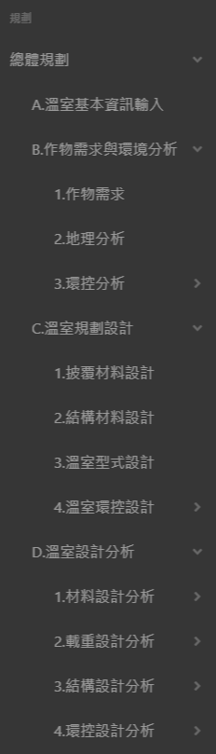
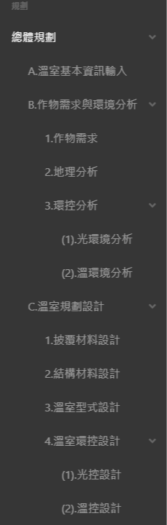
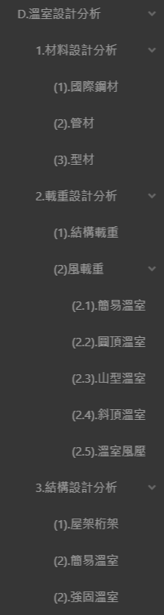
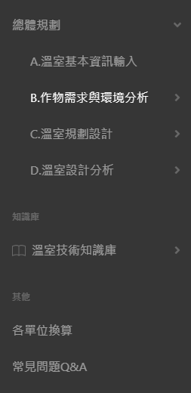
更改選單
Project planning

Slide 4
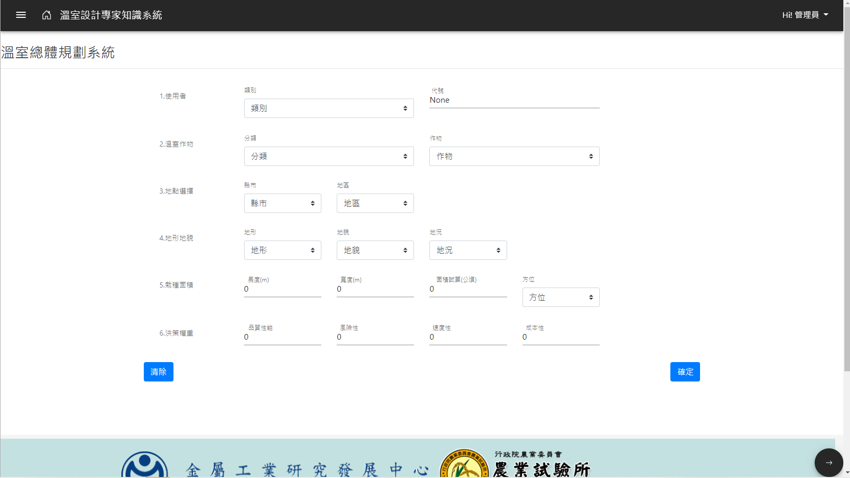
總體規劃
Project planning

Slide 5
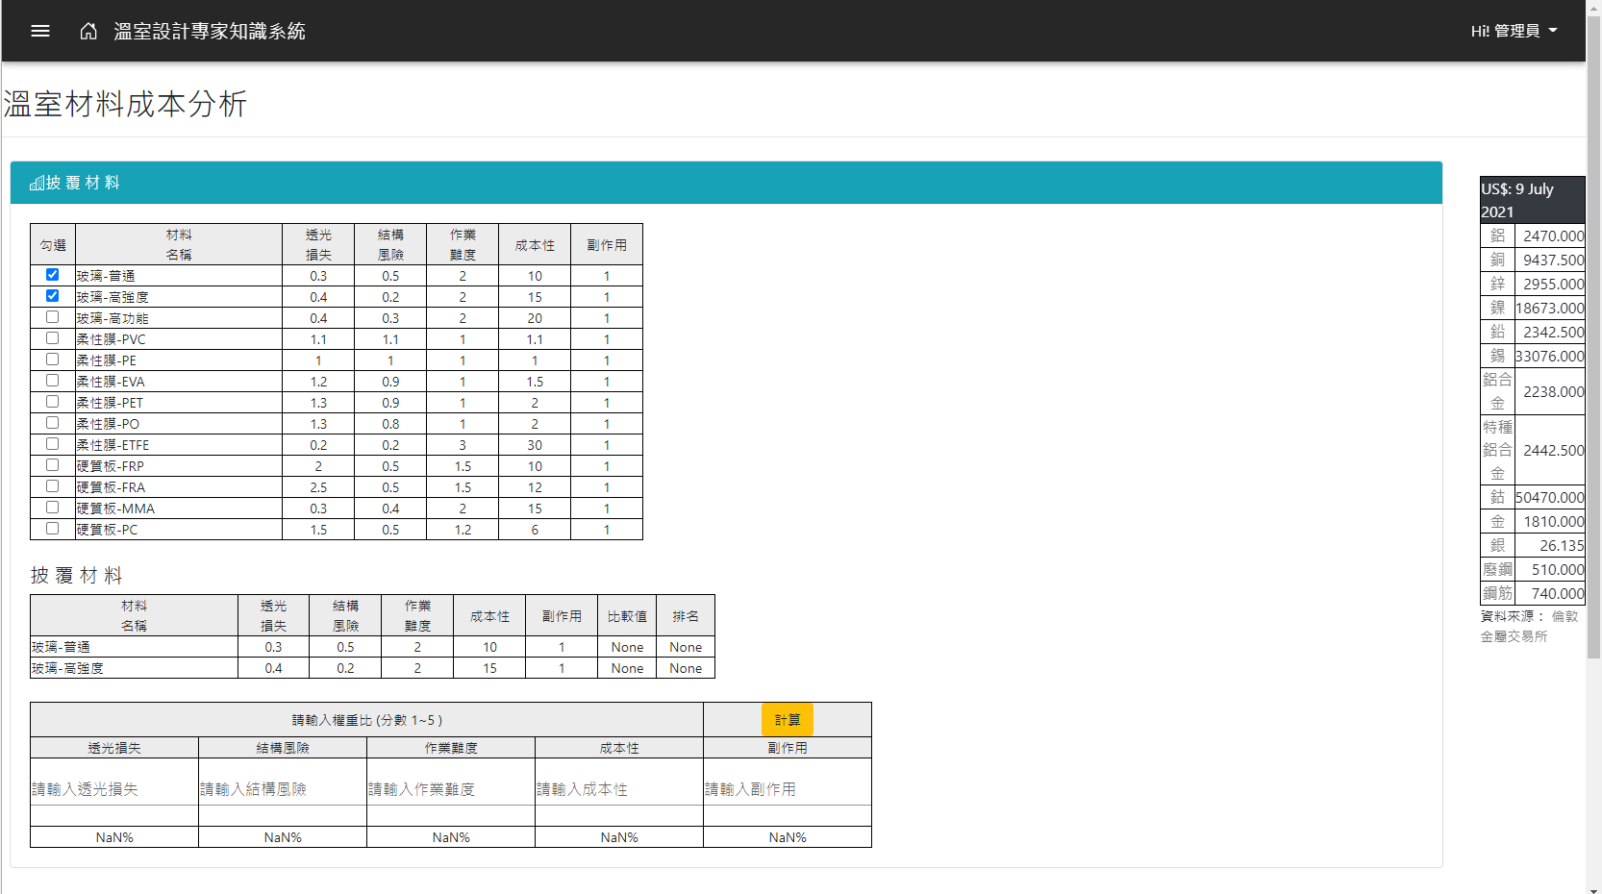
總體規劃
Project planning

Slide 6
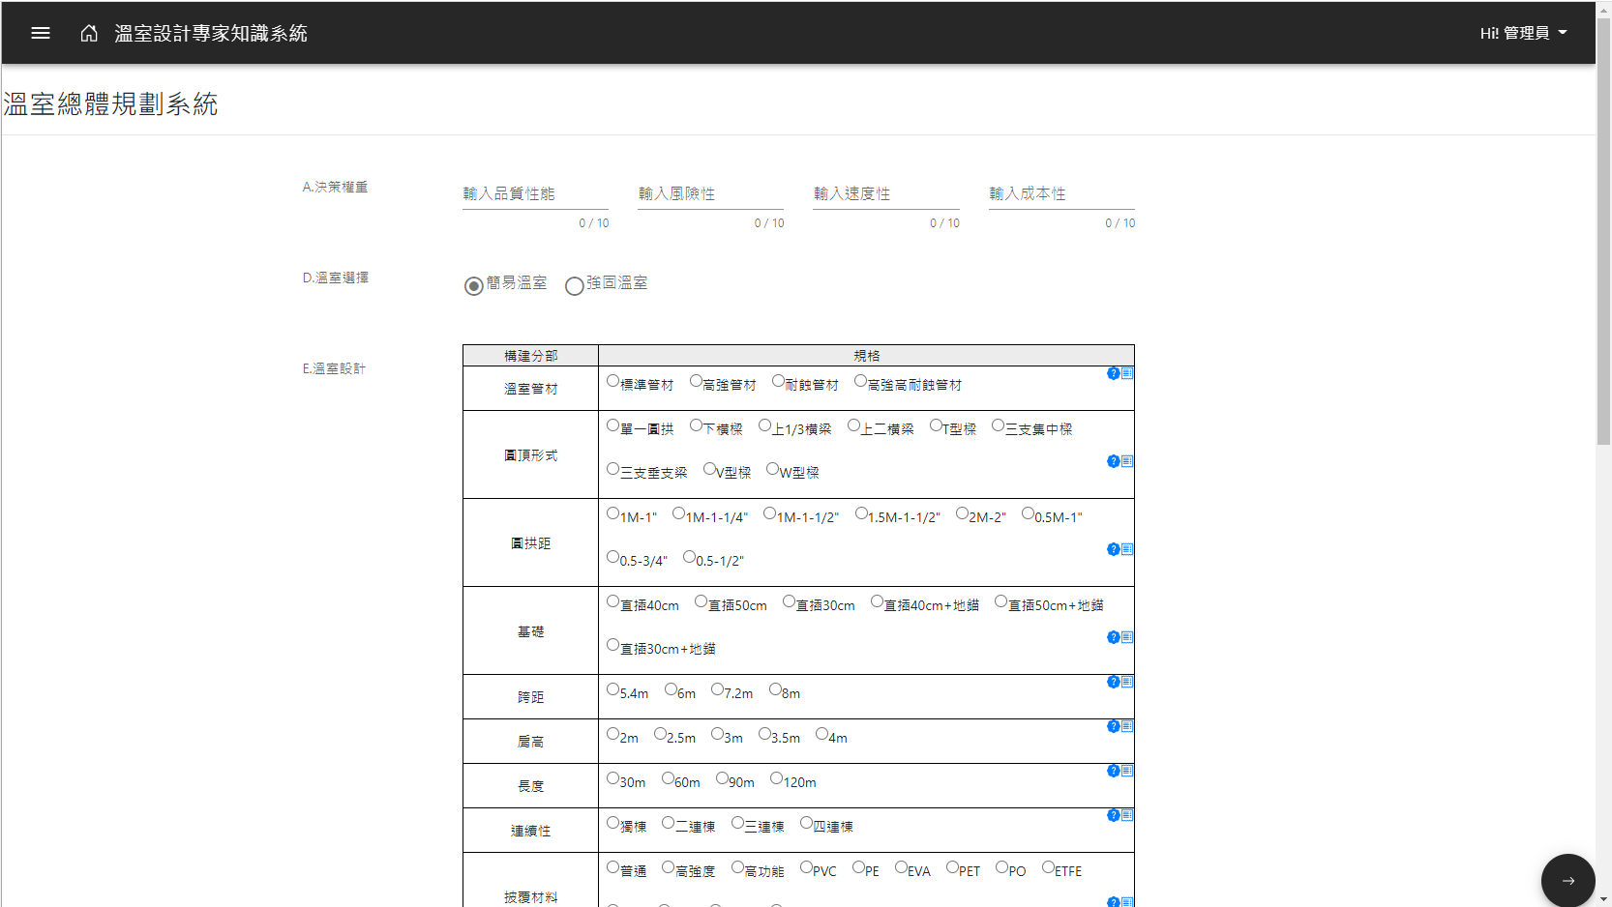
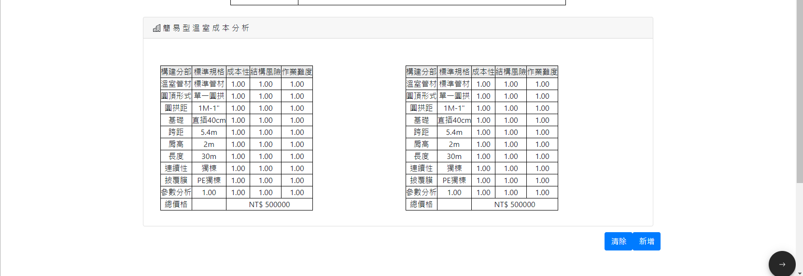
總體規劃
Project planning

Slide 7
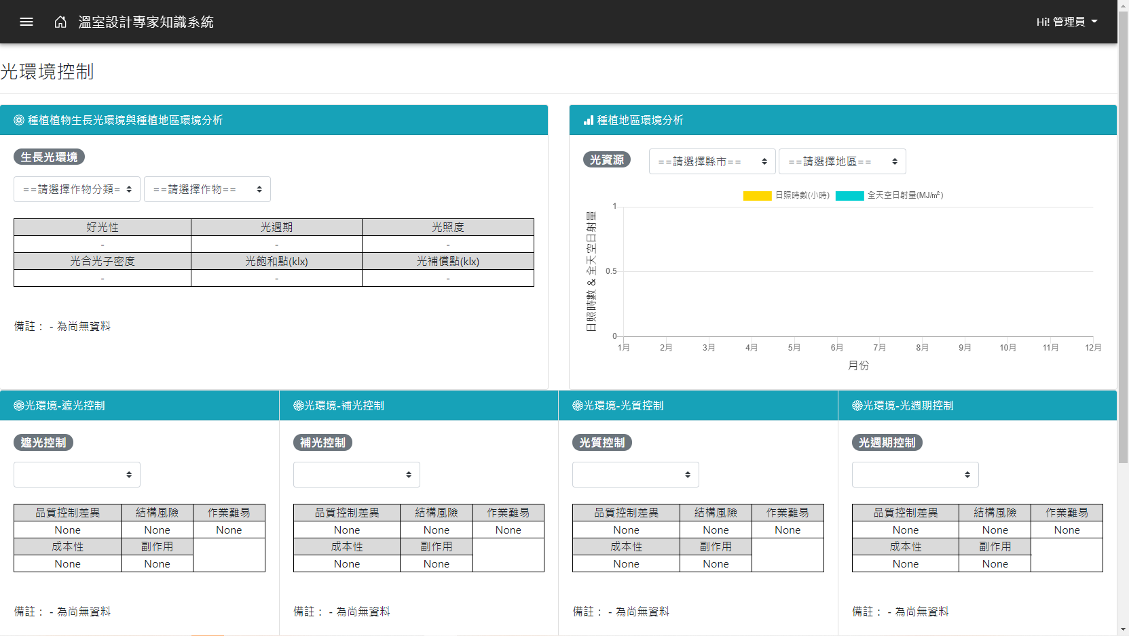
光環境控制
Project planning

Slide 8
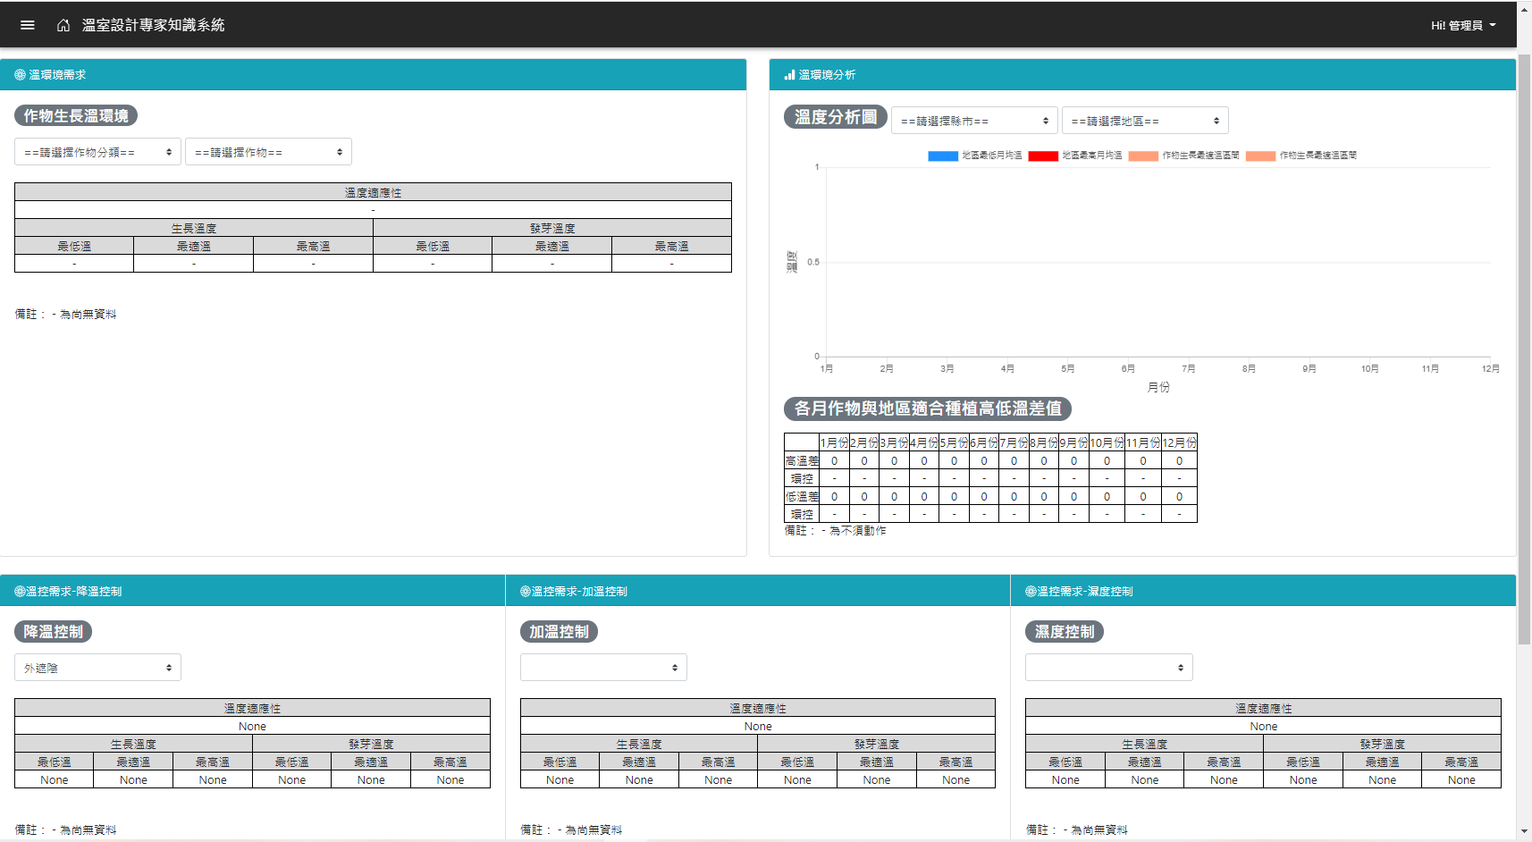
溫環境控制
Project planning

Slide 9
明日預期規劃
Project planning
將系統做更細部的規畫與更新

Slide 10
謝謝觀看

